Slide 1
Algoritmos II
2° Período

Slide 2
Algoritmos Sequenciais

Slide 3
Algoritmos Sequenciais
Relembrando:
Um algoritmo é um conjunto finito de regras, bem definidas, para a solução de um problema em um tempo finito.
Em um algoritmo sequencial se executam todas as instruções na sequência em que elas aparecem, sem omissões, escolhas ou repetições, sendo as tarefas corretamente cumpridas.

Slide 4
Critérios para desenvolver um algoritmo
Ter um número finito de passos.
Os passos devem estar precisamente definido.
Existir um conjunto de zero ou mais entradas, bem definidas.
Existir uma ou mais saídas.
Ter um conjunto de passos que leve a execução de uma tarefa útil.
Ter uma condição de fim sempre atingida para quaisquer entradas e num tempo finito.

Slide 5
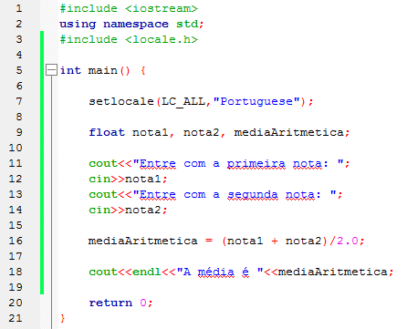
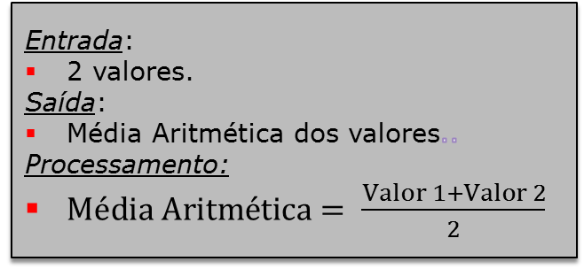
Exemplos
Faça um algoritmo que solicite ao usuário dois valores e exiba, ao final, a media aritmética.
Entrada:
2 valores.
Saída:
Média Aritmética dos valores..
Processamento:
$Média Aritmética= \frac{Valor 1+Valor 2}{2}$

Slide 6
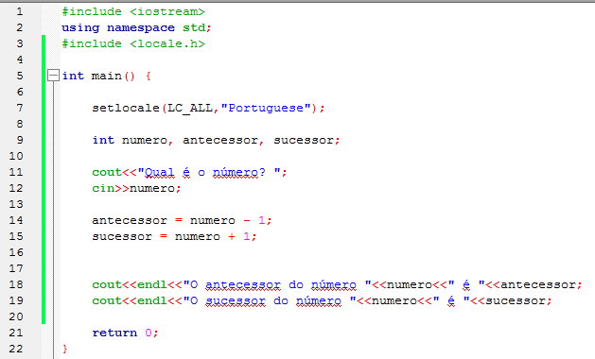
Exemplos
Faça um algoritmo que leia um valor inteiro e imprima seu antecessor e seu sucessor.
Entrada:
1 valor inteiro.
Saída:
Antecessor do número.
Sucessor do número.
Processamento:
Acrescentar +1 e -1 ao número.

Slide 7
Exemplos
Um indivíduo, em um sábado a tarde, resolveu ir ao shopping comprar uma camisa para um jantar de negócios que teria na semana seguinte. Encontrou o que procurava em uma loja com 10% de desconto. Faça um algoritmo que solicite ao usuário o valor real da camisa e informe, ao final, o valor pago com os 10% de desconto.

Slide 8
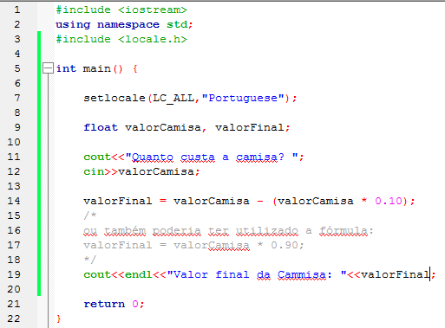
Exemplos
Entrada:
Valor da Camisa.
Saída:
Valor com 10% de desconto.
Processamento:
Cálculo de 10% de desconto.

